Slide 2
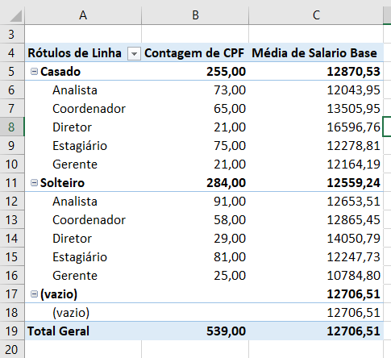
Planilha dinâmica
Análise: podemos observar que em todas as áreas da empresa os funcionários de estado civil Solteiro está em maior quantidade, exceto a área de Coordenadores.
odemos observar que em todas as áreas da empresa os funcionários de estado civil Solteiro está em maior quantidade, exceto a área de Coordenadores.

